Slide 1
Renouvellement Autorisation d’exploitation
STEP de COMBRIT
Présentation
Réunion publique
16/07/2026

Slide 2
Contexte et description des systèmes d’assainissement

Slide 3
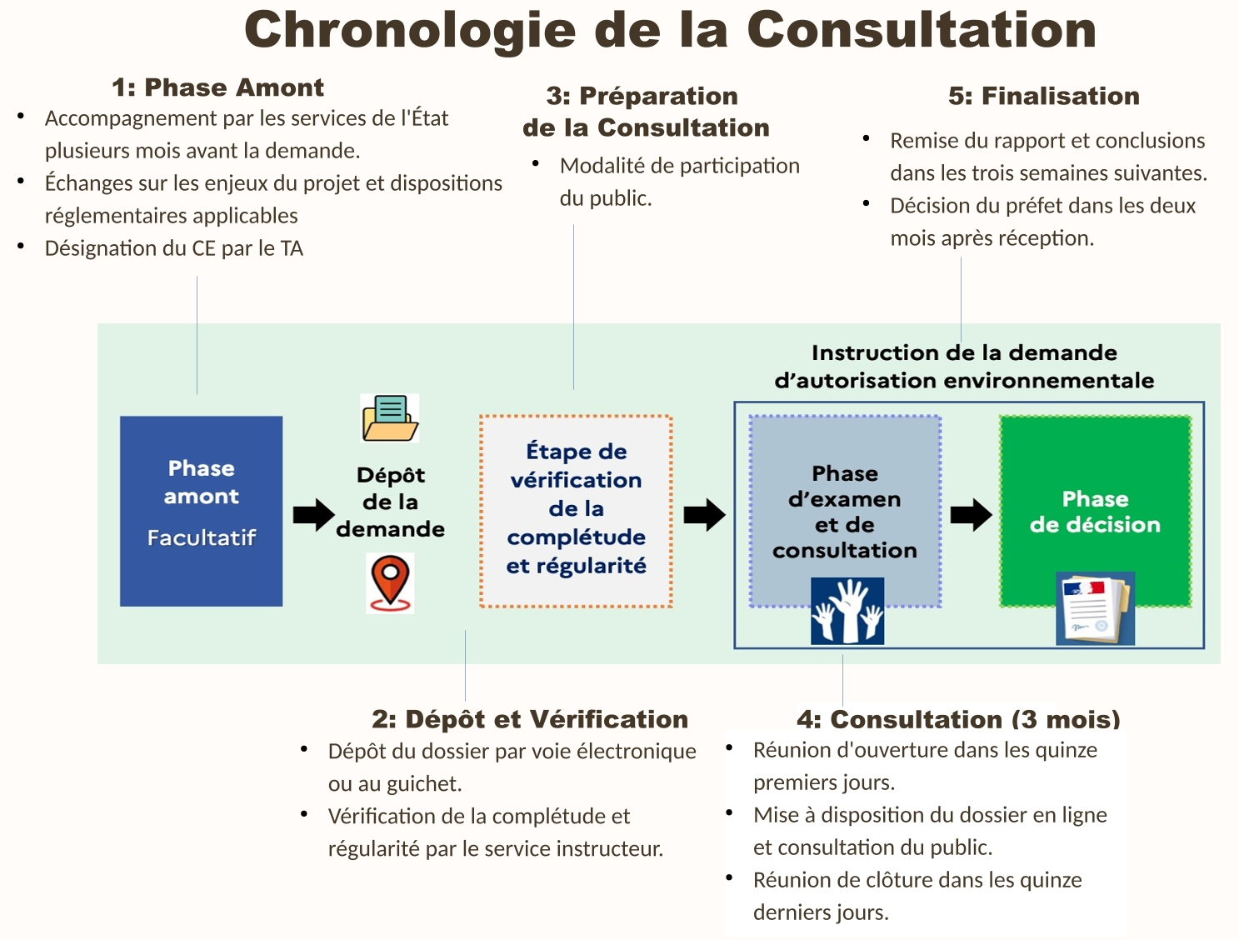
Contexte général
Station d’épuration de Combrit Saint-Marine
Arrêtés Préfectoral arrivant à échéance fin 2023
Examen au cas par cas => Soumission à Evaluation Environnementale
Phase Amont effectuée en début 2026
Dépôt du dossier de demande de renouvellement d’Autorisation le 13/04/2026

Slide 4
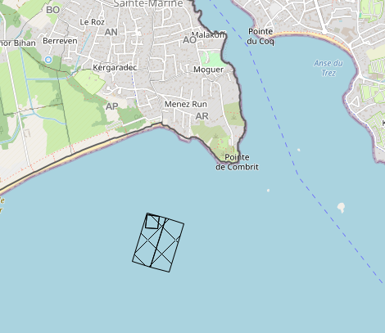
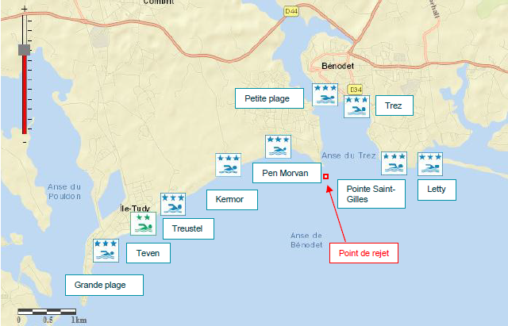
Modélisation courantologique : Rappel du contexte
Usages et zones sensibles à proximité du rejet
Mytiliculture
Zones de baignade
Grande plage, Teven, Treustel, Kermor,Pen Morvan, Petite plage, Trez, Pointe St Gilles et Letty
Pêche à pied

Slide 5
Présentation du système d’assainissement de Combrit-Ste Marine et l’Ile-Tudy
Station d’épuration de Combrit
Capacité de 18 000 Équivalent-Habitants (EH) et un traitement maximal de 1080 kg de DBO5/j,
Capacité organique : 33 % de sa capacité nominale en charge organique moyenne
Capacité nominale hydraulique dépassée en période hivernale => infiltrations d’eaux claires parasites
Longueur du réseau
Gravitaire | 58 ,2 kml (74,8%)
Refoulement | 19 ,6 kml (25.2%)
Ouvrages particuliers
Déversoirs d’orage | 0
Postes de refoulement | 27
Trop-pleins de poste de refoulement | 8

Slide 6
Présentation du système d’assainissement de Combrit-Ste Marine et l’Ile Tudy
Stations d’épuration de Combrit
Capacité de 18 000 Équivalent-Habitants (EH) et un traitement maximal de 1080 kg de DBO5/j,
Capacité organique : 33 % de sa capacité nominale en charge organique moyenne
Capacité nominale hydraulique dépassée en période hivernale => infiltrations d’eaux claires parasites
Longueur du réseau
Gravitaire | 58 ,2 kml (74,8%)
Refoulement | 19 ,6 kml (25.2%)
Ouvrages particuliers
Déversoirs d’orage | 0
Postes de refoulement | 27
Trop-pleins de poste de refoulement | 8

Slide 7
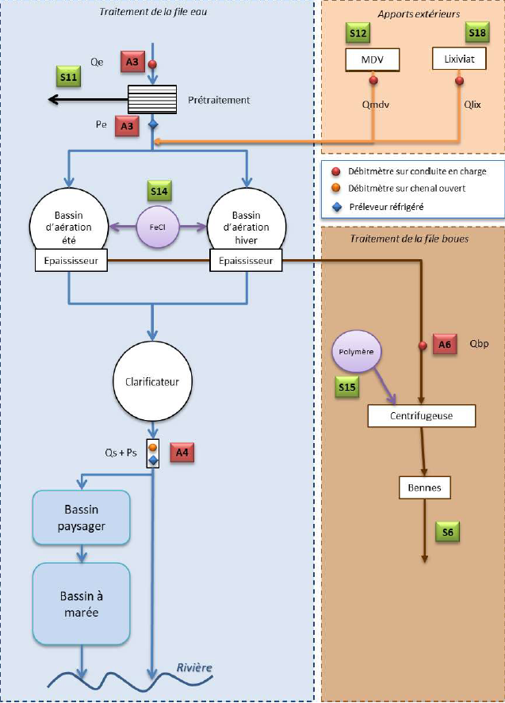
Présentation du système d’assainissement de Combrit-Ste Marine et l’Ile Tudy
Station d’épuration

Slide 8
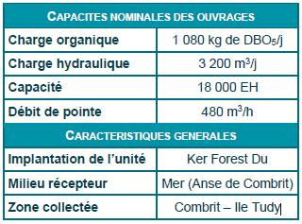
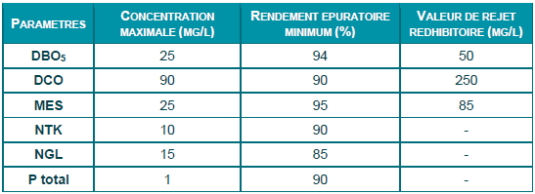
Présentation du système d’assainissement de Combrit-Ste Marine et l’Ile Tudy
Normes de rejet actuelles
Pas de normes sur la bactériologie

Slide 9
Présentation du système d’assainissement de Combrit-Ste Marine et l’Ile Tudy
Qualité du rejet en sortie de STEU
Concentrations REJET STEP (mg/l) |  | DBO5 | DCO | MES | NTK | NGL | Pt
2022 | Moyenne | 3,7 | 18,4 | 5,4 | 2,1 | 3,7 | 0,72
 | Min | 2,6 | 10 | 2 | 0,9 | 1,93 | 0,35
 | Max | 6,3 | 35 | 13 | 5,15 | 6,44 | 1,2
2023 | Moyenne | 3,8 | 17,5 | 3,9 | 1,6 | 3,2 | 0,7
 | Min | 2 | 9 | 2 | 1,1 | 2,2 | 0,4
 | Max | 5 | 30 | 10 | 3,05 | 5,1 | 1,36
2024 | Moyenne | 5,6 | 23,1 | 4,6 | 1,6 | 4 | 0,7
 | Min | 3 | 10 | 2 | 0,7 | 1,8 | 0,4
 | Max | 9 | 80 | 15 | 3,1 | 10 | 0,9
Valeurs limites AP |  | 25 | 90 | 25 | 10 | 15 | 1
Par rapport aux normes actuelles:
Rejet conforme
Très bonne qualité de l’eau épurée (confirmée par le SEA pour 2025)
Par rapport à la bactério (à titre indicatif, car pas de norme)

Slide 10
Réalisation d’une Modélisation courantologique

Slide 11
Réalisation d’une Modélisation courantologique
Comportement du rejet
Caractérisation du rejet par la réalisation de 10 scénarii de modélisation :
Concentration à 10^3 E. Coli / 100 ml

Slide 12
Réalisation d’une Modélisation courantologique
Comportement du rejet - Eté
Scénario 7
Scénario 8
Scénario 9

Slide 13
Réalisation d’une Modélisation courantologique
Comportement du rejet - Eté
Comportement du rejet - Hiver
Scénario 10
Scénario 11
Scénario 12

Slide 14
Réalisation d’une Modélisation courantologique
Comportement du rejet - Hiver
Scénario 15
Scénario 13
Scénario 14
Scénario 16

Slide 15
Procédé de désinfection envisagé

Slide 16
Désinfection bactériologique avec le système Désinfix
Désinfection très efficace à faible dose
Pas de sous-produits de désinfection
Efficace pour tous les types d’eaux usées
Se décompose rapidement en CO2 et H2O ; pas de désinfectant résiduel
Respectueux de l’environnement et avec une très faible consommation électrique

Slide 17
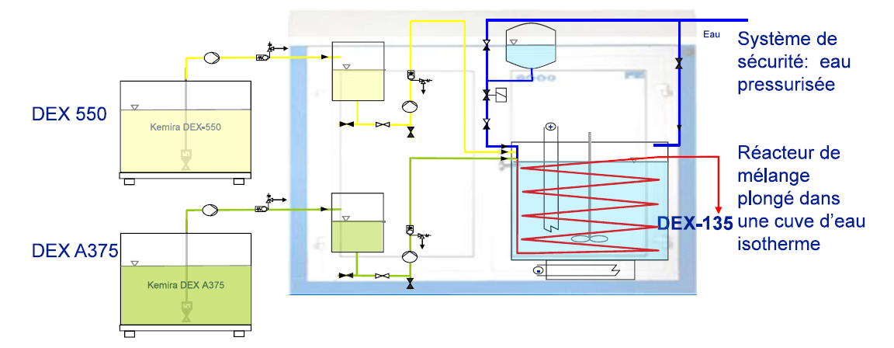
Désinfection bactériologique avec le système Désinfix

Slide 18
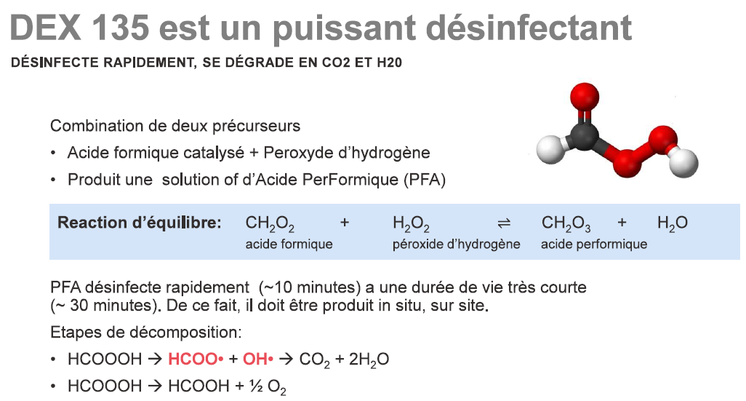
Désinfection bactériologique avec le système Désinfix

Slide 19
Evolutions proposées sur la filière de traitement et de rejet
Synthèse
Passage à un rejet à (PM -1, PM+5)
(+2h par rapport à l’ancien arrêté)
Mise en place d’un traitement bactériologique de type Desinfix
=> Définition d’une norme à 10³ E. Coli/100 ml
(norme et valeur rédhibitoire)
Maintien des autres normes de rejet actuelles (avec ajustement des valeurs rédhibitoires)

Slide 20
Déroulement de la consultation publique
Date consultation : du 15 juillet au 15 octobre 2026
Réunions publiques :
  jeudi 16 juillet 2026 à 18 h 00 – réunion publique d’ouverture de la consultation
  mardi 6 octobre 2026 à 18h00 -- réunion publique de clôture de la consultation
Permanences
  vendredi 24 juillet 2026 de 14h00 à 16h30 - Mairie de Combrit
  le jeudi 8 octobre 2026 de 14h00 à 16h30 – Mairie d’Île Tudy
Registre dématérialisé : https://www.registre-dematerialise.fr/7456/
  Dossier
  Observations du public
  Avis des personnes publiques
  Compte-rendu des réunions publiques
Observation
  sur le registre dématérialisé : https://www.registre-dematerialise.fr/7456/
  par email : consultation-du-public-7456@registre-dematerialise.fr
  par Courrier :
  mairie de Combrit Sainte-Marine, 8 rue Général de Gaulle (29120),
  en précisant « à l’attention du président de la commission d’enquête - station d’épuration de Combrit-Sainte- Marine – Ile Tudy »

Slide 21
Merci

